Slide 1
Energiestrategien für den Gemüsebaubetrieb
Sicht eines neutralen Planungsbüros
Von der strategischen Planung bis zur Realisierung von
Energieversorgungssystemen.
Praxisbeispiele mit Investitions- und
Betriebskostenvergleichen
Dieter Többen, CEO Dr. Eicher+Pauli AG

Slide 2
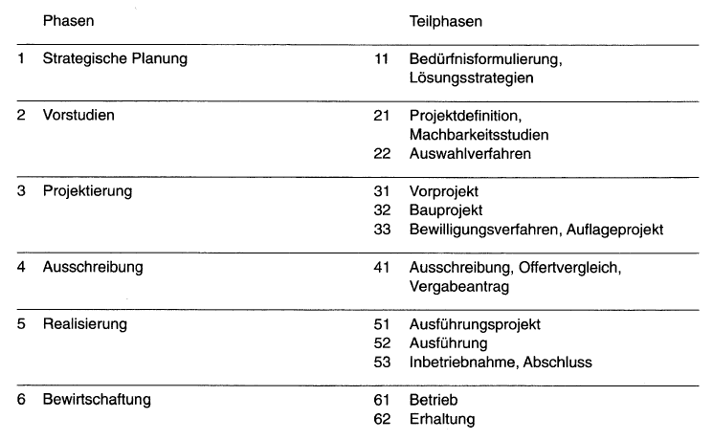
Projektablauf nach SIA

Slide 3
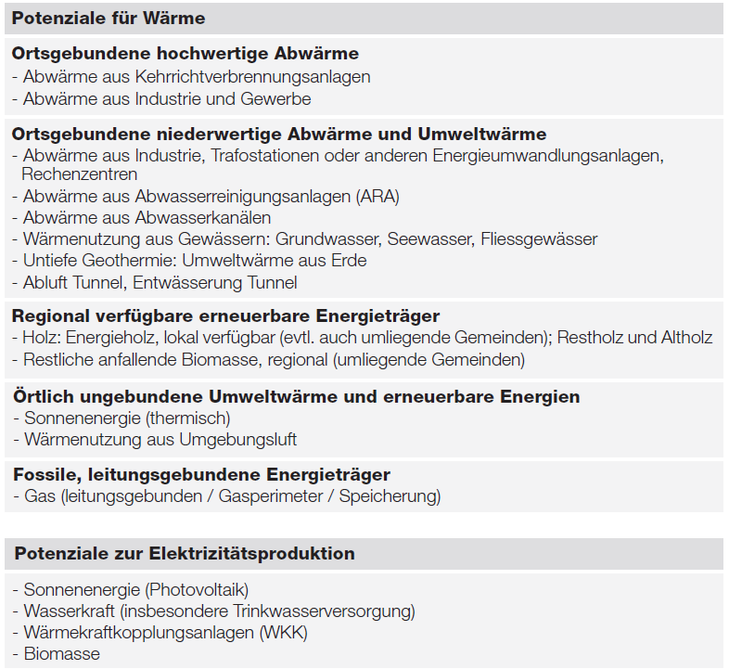
Verfügbare Energiequellen global betrachten
Quelle: Arbeitshilfe Energierichtplanung Kanton Bern

Slide 4
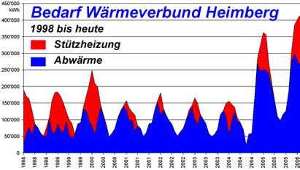
Den aktuellen und künftigen Bedarf kennen
Jährlicher Energiebedarf
Tagesverbrauchsprofil
Spitzenleistungen

Slide 5

Vorstudien
Erfolgsfaktoren bewusst abchecken
Technische Machbarkeit prüfen
Einfache Systeme bevorzugen
Hohe Systemausnutzung
Energiemengen
Ideale Abgabe- / Bezüger-Profile
Energiepreise
Langfristige Bindungen
Wille zur Nutzung erneuerbarer Energien
Wirtschaftlichkeit
Biomasse selber nutzen oder verkaufen?

Slide 6

Vorstudien
Wirtschaftlichkeit
Erste Grobkostenschätzungen erstellen (Erfahrung einbeziehen)
Energiekosten abschätzen
Wartungs- und Unterhaltskosten
Erhöhte Abschreibungen bestehender Systeme
Subventionen
Teuerung und künftige Abgaben
Externe Kosten (vor allem öffentliche Hand)

Slide 7
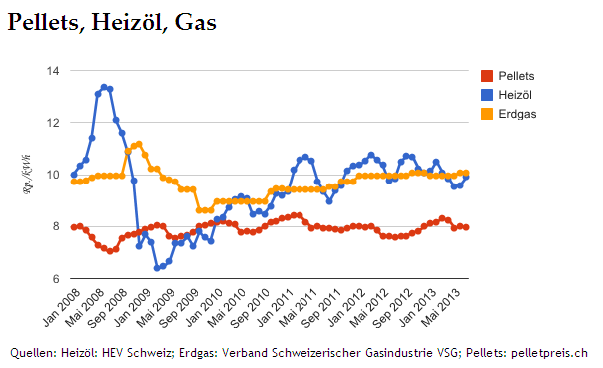
Vorstudien
Entwicklung der Energiekosten

Slide 8
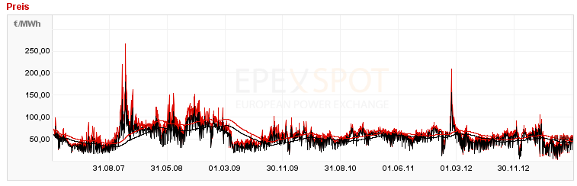
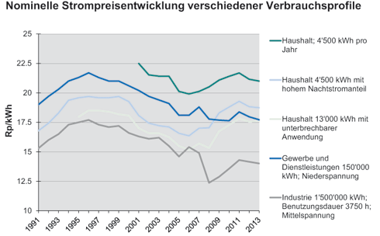

Vorstudien
Entwicklung der Energiekosten
Wie wird die
Entwicklung sein?

Slide 9
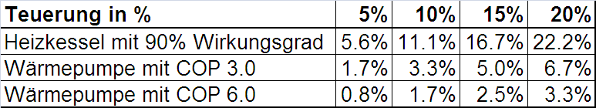
Vorstudien
Einfluss der Energiepreisteuerung auf die Energiekosten je nach
Wärmeerzeugersystem

Slide 10
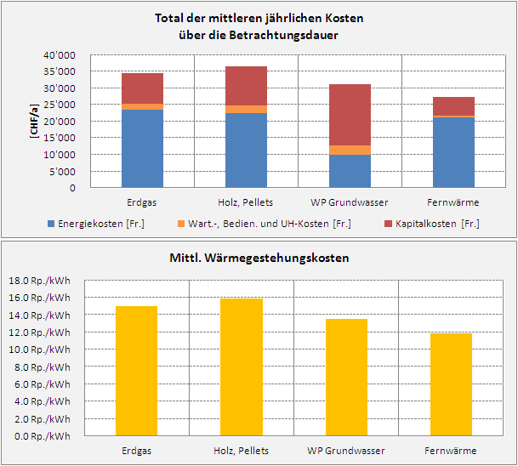
Beispiel Wärmeproduktion für eine Wohnüberbauung
Wichtige Grössen
die implementiert sind
Leistung und Energiemengen
Nutzungsdauer
Kapitalzins
Achtung keine generelle
Aussage zu
Wirtschaftlichkeit der Systeme
Zu Wärmepreisen je kWh

Slide 11
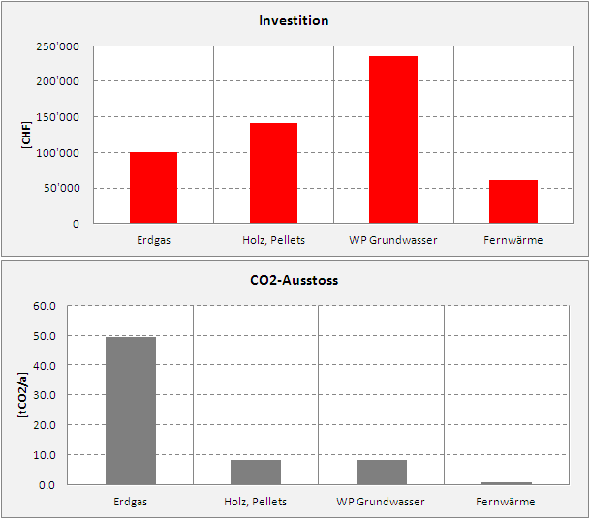
Beispiel Wärmeproduktion für eine Wohnüberbauung

Slide 12
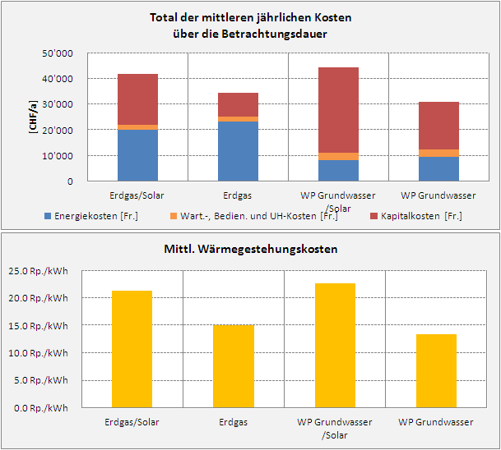
Beispiel Wärmeproduktion für eine Wohnüberbauung
Einfluss solare Wärmeproduktion
für zwei Varianten
Bei WP grössere Verteuerung,
da sich die alternativen Systeme
betriebswirtschaftlich
„konkurrenzieren“.

Slide 13
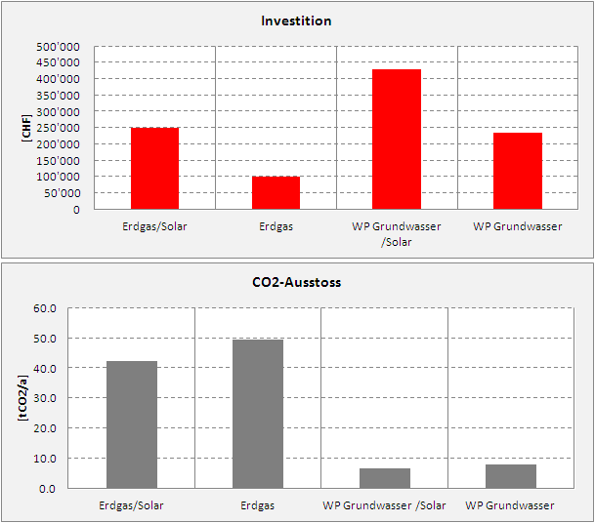
Beispiel Wärmeproduktion für eine Wohnüberbauung
Einfluss solare Wärmeproduktion
für zwei Varianten

Slide 14
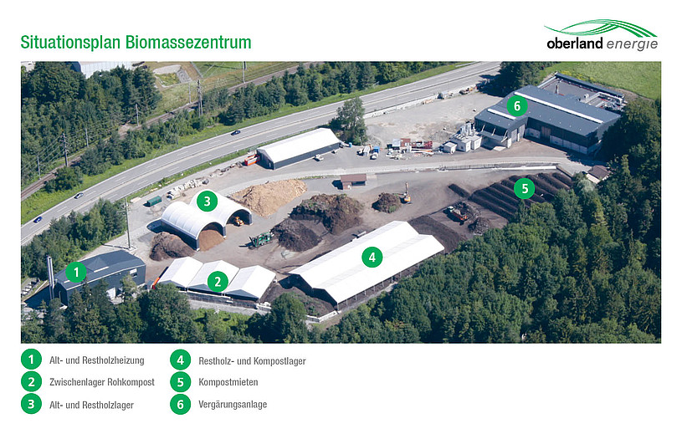

Beispiel Biomassezentrum Spiez
Watt d‘Or 2012

Slide 15
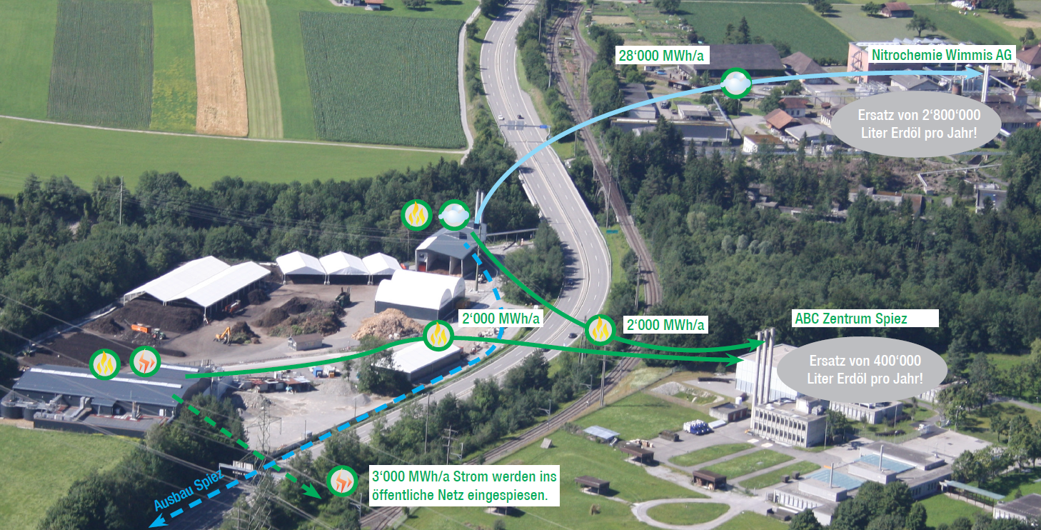
Beispiel Biomassezentrum Spiez
Stofffluss mit Energiefluss in Einklang bringen

Slide 16
Beispiel Biomassezentrum Spiez
Vergärung Grüngut und Erzeugung Biogas
Kompostierung vergärtes Material und Verkauf mit Knospe-Qualität
Strom- und Wärmeproduktion mit Biogas-BHKW
Strom mit KEV an Swissgrid
Wärme an Heizungsbezüger (ABC und Fernwärme Spiez)
Alt-und Restholzheizung verbrennt nicht vergärbares Holz und Altholz der
Klassen A1 und A2. Erzeugung von Prozessdampf für Nitrochemie.
Zusatzheizung für Heizungsbezüger.
Investition total rund 30 Mio.
Wärmepreise sind tiefer als bei der Produktion mit fossiler Energie
→ Stofffluss mit Energiefluss in Einklang bringen hat den grössten Benefit

Slide 17

Vielen Dank für Ihre Aufmerksamkeit

